Slide 1
代碼管理
Code Management

Slide 2
編修教育局/學校代碼表 --「科目」

Slide 3
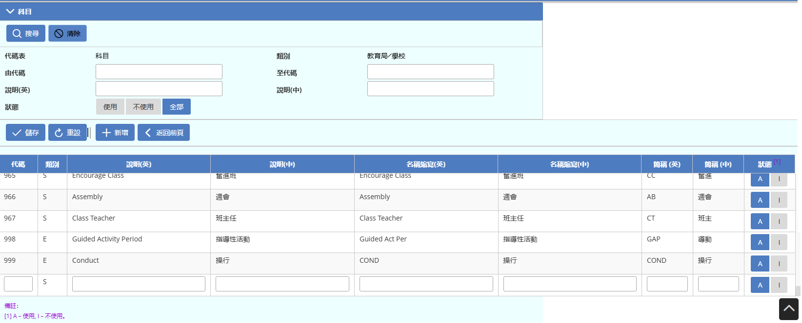
編修「科目」代碼表
(1) 代碼管理 > 編修 > 「科目 」代碼表 > > 新增一個科目
(c) 按「儲存」 (儲存資料後，除了「狀態 」外，用戶不能修改此代碼的任何資料)
(a) 代碼須在900至997之間
(b) 輸入資料

Slide 4
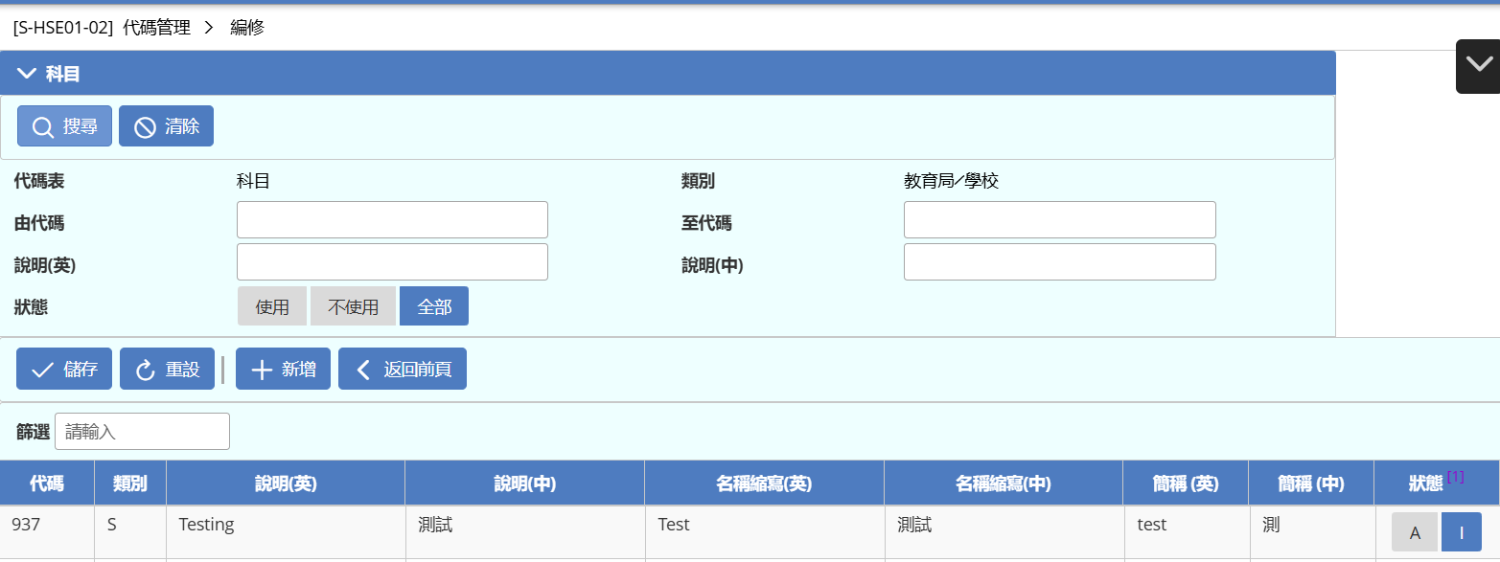
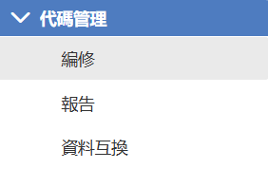
編修「科目」代碼表
(2) 返回 代碼管理 > 編修，檢視新增的代碼

Slide 5
- 完 -

